Slide 2


Actualiteit:
Wat is jullie deze week opgevallen op de stage bedrijven

Slide 3
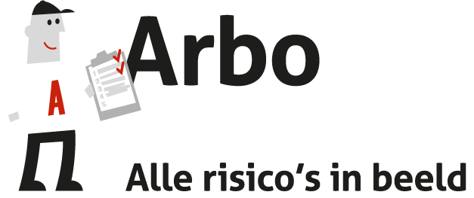


Plantenteelt vakdag
B. Boer

Slide 4
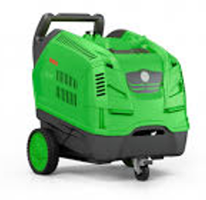

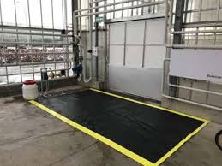
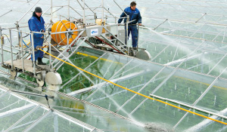
  Wat is je bij gebleven van vorige week?
  Waar liep je tegenaan?

Slide 5
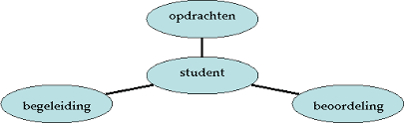
Les 5
BPV opdracht:
      Onderhoud en opslag watergeefsysteem

Slide 6

Les 6
Voorkennis:
Wat weet je al van bedrijfsrisico’s?

Slide 7
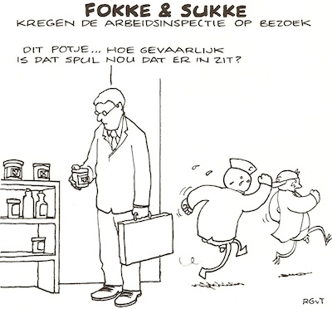
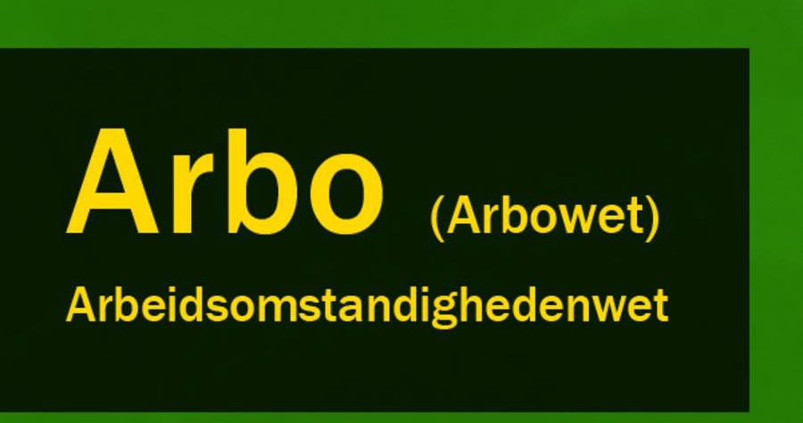
Periode 7
Les 5

Slide 8
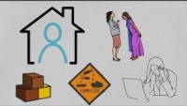
Periode 7
Les 5

Slide 9
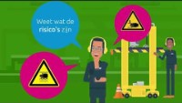
Periode 7
Les 5

Slide 10
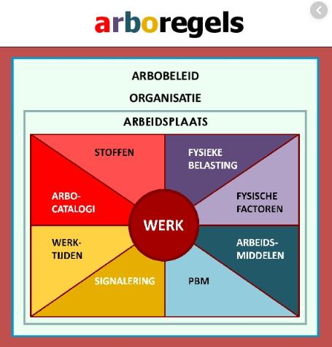
Periode 7
Les 5

Slide 11
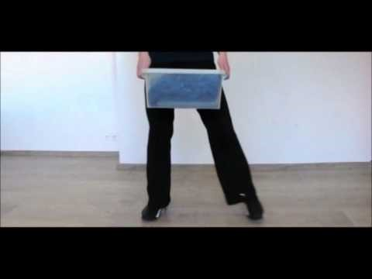
Periode 7
Les 5
Iets optillen van de grond - instructie voor mensen met rugklachten

Slide 12
Periode 7
Les 5
lichamelijke belasting en veiligheid
REPETERENDE HANDELINGEN
Repeterende handelingen leveren klachten op voor de spieren en gewrichten van de rug, benen en armen.
Maatregelen:
Bekijk mogelijkheden ten aanzien van automatiseren/mechaniseren.
Probeer zo veel als mogelijk repeterende handelingen te vermijden.
Richt de werkplek zo in dat deze is afgestemd op de gebruiker.
Zorg voor taakroulatie, voldoende afwisselende houdingen en laat om het uur ontspanningsoefeningen doen.
Geef voorlichting over de risico's.

Slide 13
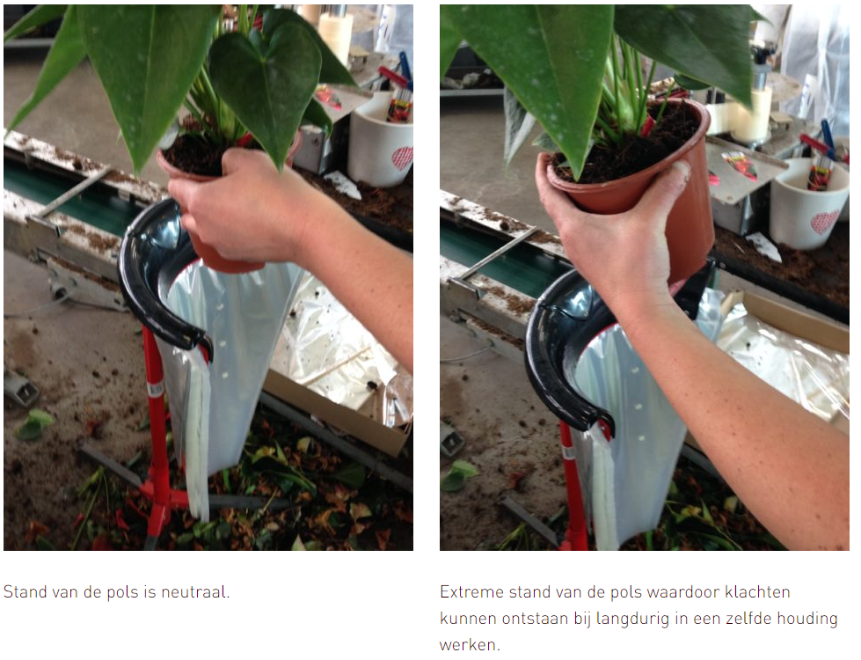
Periode 7
Les 5
REPETERENDE HANDELINGEN
https://www.stigas.nl/agroarbo/glastuinbouw
https://www.stigas.nl/sectoren/boomteelt-vaste-plantenteelt

Slide 14
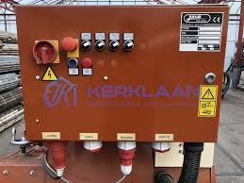
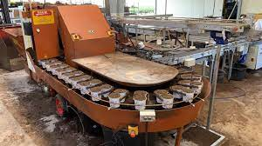
Oppotmachine
Zorg dat medewerkers een aantoonbare instructie hebben ontvangen.
Gebruik de voorgeschreven persoonlijke beschermingsmiddelen.
Toelichting op de maatregelen Organisatie en voorbereiding Geef medewerkers een instructie.
Maak hierbij gebruik van de gebruikershandleiding. Zorg voor goede afscherming van bewegende delen, zoals de gatenboor of het aandrijfmechanisme.
Breng noodstopvoorzieningen aan op de bedieningsplaatsen.
Geef aantoonbare voorlichting over het verbod op het pakken in een draaiende potmachine (knelgevaar).

Slide 15
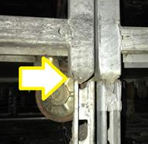

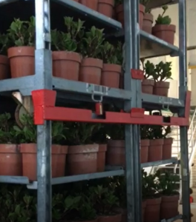
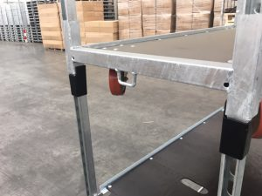
Periode 7
  Les 5
STAPELEN DEENSE KARREN

Slide 16
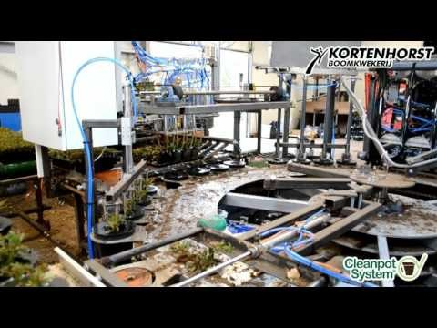
Mechanisatie containerteelt
https://www.youtube.com/watch?v=fG4lgI3BfAw

Slide 17
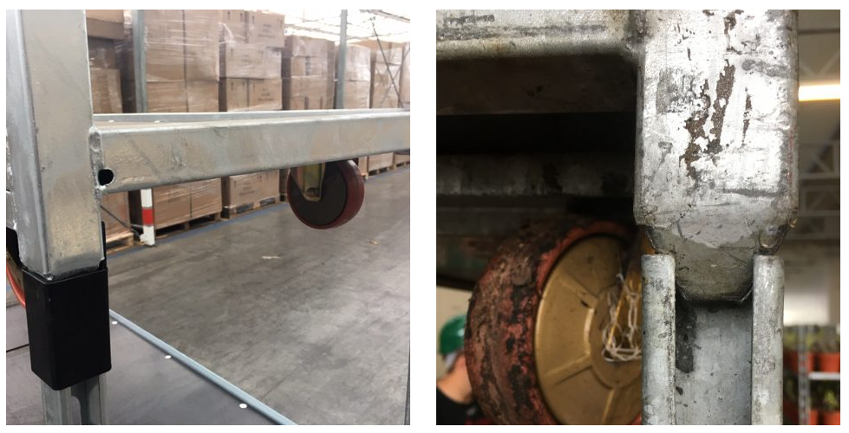
Periode 7
Les 5
STAPELEN DEENSE KARREN
https://agroarbo.nl/catalogus/2727-2/

Slide 18
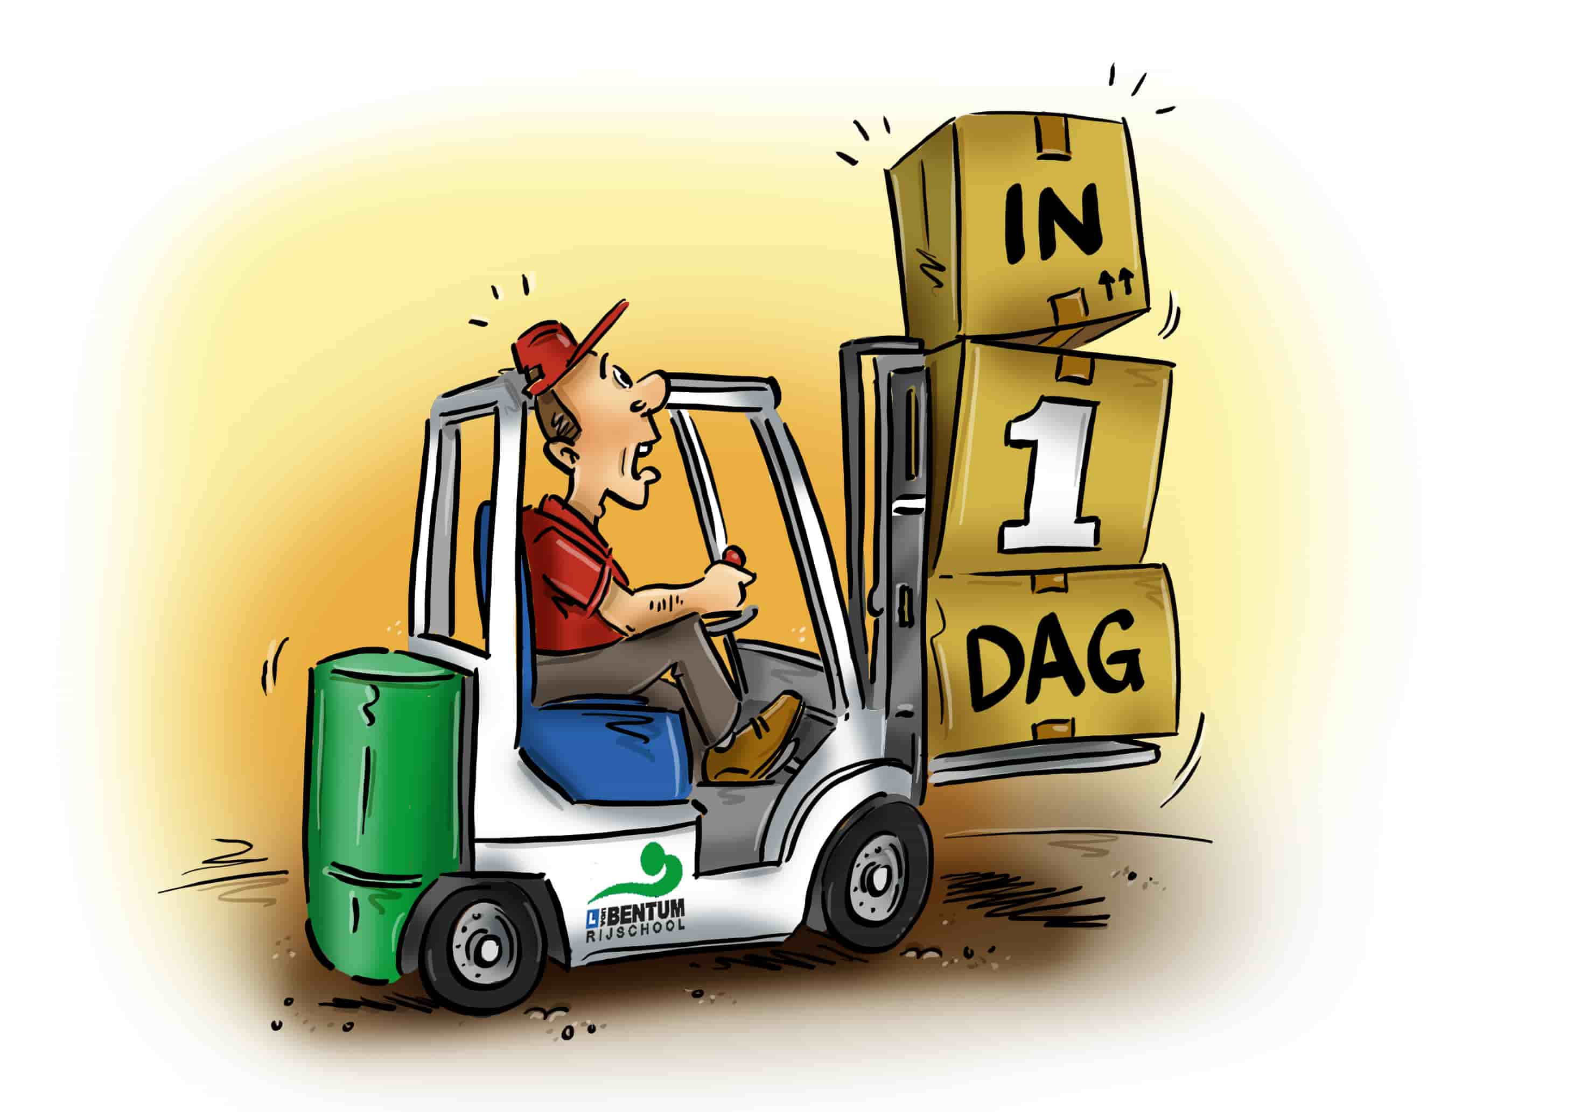

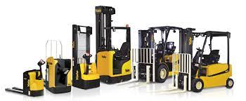
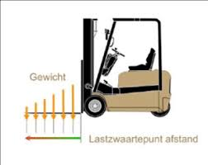
Gebruik Heftruck

Slide 19
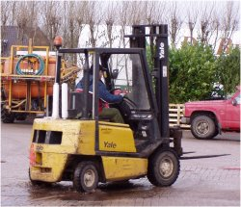
Wat is de gewenste situatie? (De norm)
De werkomgeving is veilig. De heftruck is veilig en wordt conform de handleiding gebruikt en onderhouden.
Medewerkers zijn deskundig en geïnstrueerd en de leiding houdt toezicht op de gemaakte afspraken.
Als een heftruck kantelt, kan de medewerker niet bekneld raken.
Overweeg daarom om chauffeurs een opleiding te laten volgen.
  De gegeven instructie in uw bedrijf moet aantoonbaar (schriftelijk) zijn.
  In de voorlichting dient onder andere het volgende aan bod te komen: de gevaren voor de bestuurder en de personen in de omgeving van de (rijdende) heftruck het doel en het gebruik van de veiligheidsvoorschriften veiligheidsmaatregelen bij de diverse handelingen verboden handelingen onderhoud en hoe te handelen bij defecten of schade
  Zie erop toe dat jeugdigen (16 tot 18 jaar) die de heftruck besturen een erkende opleiding (heftruckcertificaat) hebben en er deskundig toezicht wordt uitgeoefend.

Slide 20
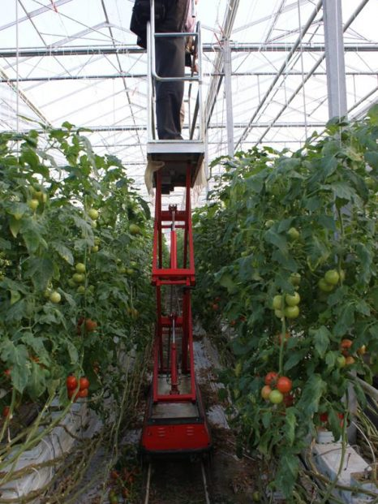
Periode 7
Les 5
BUISRAILSYSTEEM
Bij de teelt van tomaten, paprika’s, komkommers en aubergines wordt gebruik gemaakt van buisrailwagens. Een buisrailwagen rijdt over de verwarmingsbuizen in de kas. De verwarmingsbuizen liggen op steunen op de grond. De buizen, steunen en de buisrailwagen vormen samen het buisrailsysteem.
De belangrijkste risico’s bij het werken met de buisrailwagen zijn het omvallen van de buisrailwagen en het eraf vallen.
https://agroarbo.nl/catalogus/buisrailsysteem/

Slide 21
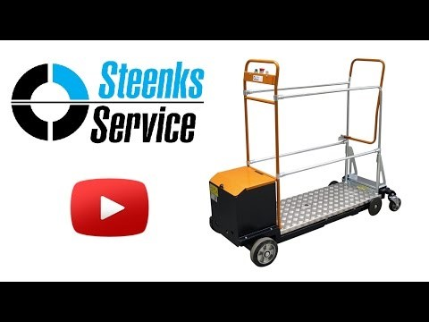
Periode 7
Les 5
BUISRAILSYSTEEM
https://www.youtube.com/watch?v=ONKubduxuu0
Buisrail-oogstwagen
https://youtu.be/wAlDNz8_61Q

Slide 22
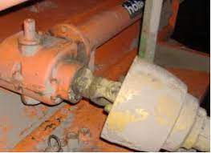
Stigas onderzoekt veiligheid aangepaste machines
Stigas gaat zelfgebouwde en verbouwde machines in onder andere de boomkwekerij in kaart brengen, met als doel om ongelukken en andere risico’s te voorkomen.
De meeste ongelukken in de agrarische en groene sector gebeuren volgens Stigas met machines, vaak door contact met bewegende delen als bijvoorbeeld afscherming of beveiliging ontbreekt.
Verbouwde machines brengen extra risico’s met zich mee.
Stigas onderzoekt veiligheid aangepaste machines - Hortipoint

Slide 23
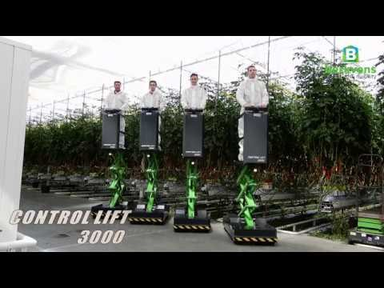
Periode 7
Les 5
BUISRAILSYSTEEM
CONTROL LIFT 3000 - Berkvens greenhouse mobility

Slide 24
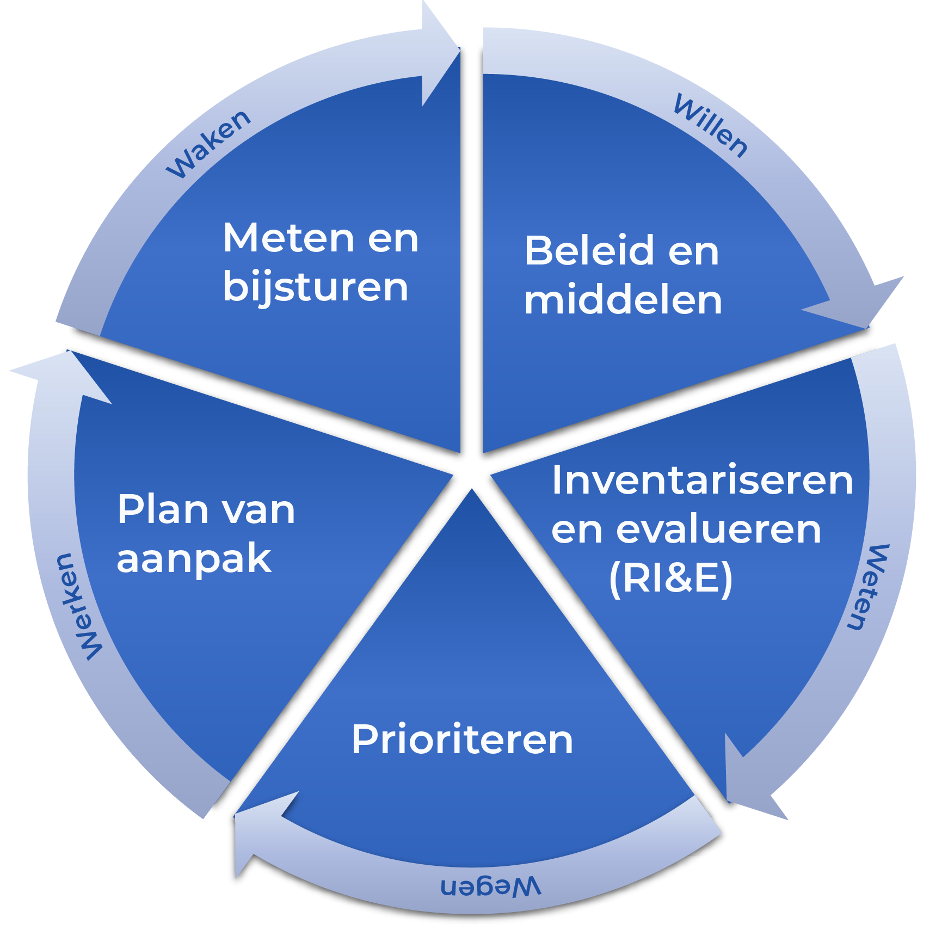

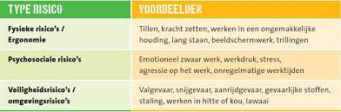

Slide 25
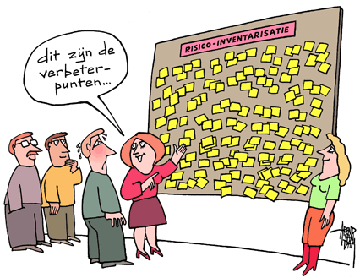
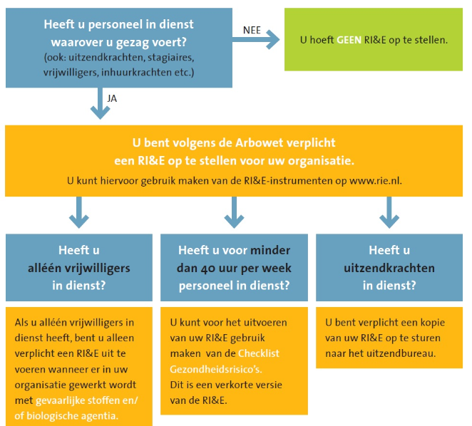
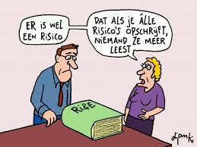
RI & E

Slide 26

Veilig werken

Slide 27
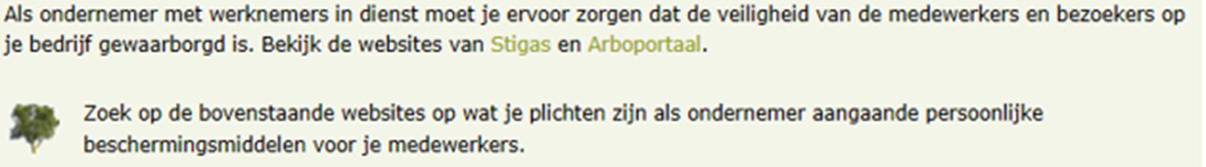
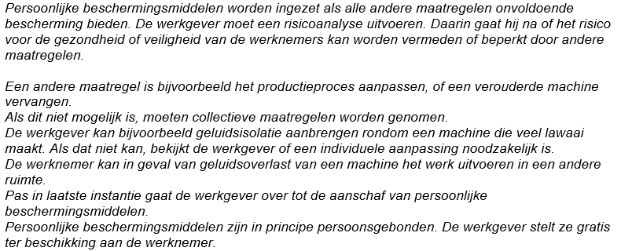

Taak van de ondernemer

Slide 28
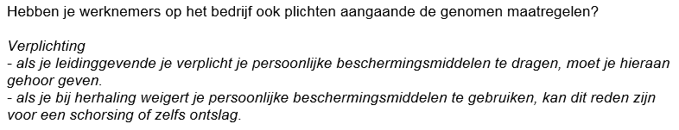

Plichten voor werknemers

Slide 29
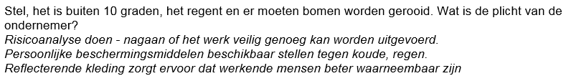
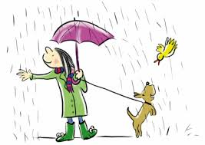

Slide 30
Periode 7
Les 5
Glastelers:
Opdracht niveau 2
  Maak de lesbrief over ARBO in de glastuinbouw
Opdracht niveau 3&4:
  Maak de lesbrief over ARBO in de glastuinbouw

Slide 31
Periode 7
Les 5
Boomtelers:
Niv 2:
Opdracht 1, 2 en 3 van de webquest onderhouden gebouwen en terreinen
Niv 3 & 4:
Opdracht 6 van de webquest veiligheid
Bomen, Vaste planten en Zomerbloemen | Arbocatalogus (stigas.nl)
Glastuinbouw | Arbocatalogus (stigas.nl)

Slide 32
Inleveren/leren voor de toets week
Boomteelt:
Planten kennis
De theorie die beschreven is bij de opdrachten en de PowerPoints
BPV opdrachten met een paragraaf van de praktijkbegeleider
Verslag Excursie
Verslag praktijkles
Opdrachten Reinigen teeltruimte
  Arbo
  Integrale opdracht
  Uren registratie

Slide 33
Inleveren/leren voor de toets week
Glasteelt:
Planten kennis
De theorie die beschreven is bij de opdrachten en de PowerPoints
BPV opdrachten met een paragraaf van de praktijkbegeleider
Verslag Excursie
Verslag praktijkles
Opdrachten Webquest Techniek
  Webquest Veilig werken
  Integrale opdracht
  Uren registratie

Slide 34

Les 6
Plantenkennis

Slide 35

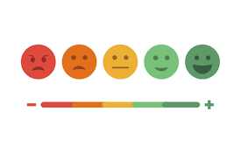
Les 5
Evaluatie-reflectie: ​

